Slide 1


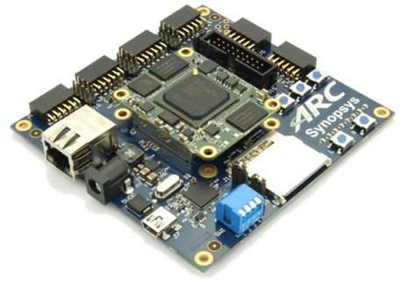
領先創新
超越自我
2018 Synopsys ARC 電子設計競賽

Slide 2
具生理訊號感測之智慧床墊設計
張書華、蔡喻至、莊承翰
2018年05月

Slide 3

Agenda
專案概述
難點與創新
設計實現
測試結果
總結展望

Slide 4
Agenda
專案概述
難點與創新
設計實現
測試結果
總結展望

Slide 5
專案概述
近幾年來，對於生醫訊號的量測已經不局限於醫院中，隨著穿戴式裝置的普及，量測方式不再需要沉重的設備或繁雜的操作，但是關於睡眠時的量測，穿戴式裝置還是有明顯不舒服的感受。為改善此不便，本作品只需放置於床墊中，運用壓電感測、壓力感測與演算法的分析，可實行不用直接接觸皮膚，並對心率、呼吸及體動進行即時監測，進而分析睡眠狀態。

Slide 6
Agenda
專案概述
難點與創新
設計實現
測試結果
總結展望

Slide 7
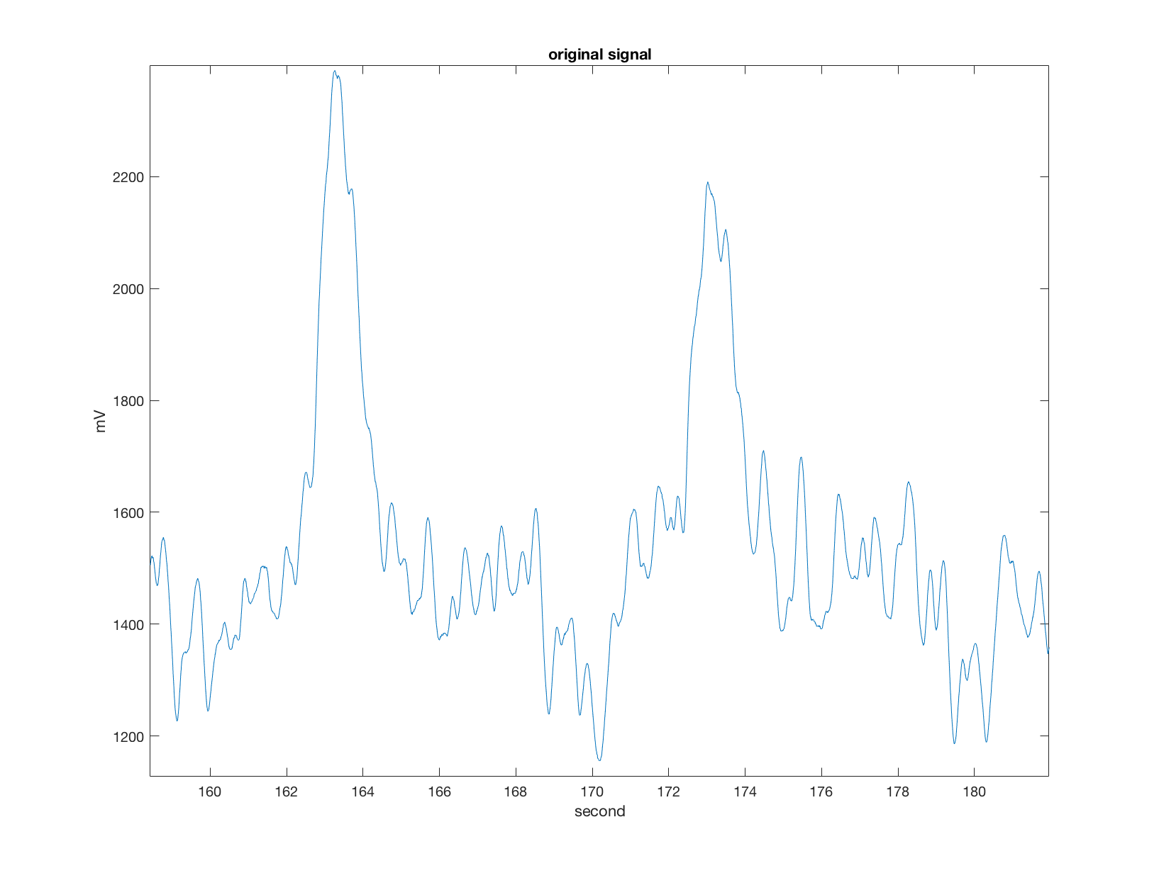
難點與創新
難點分析
隔離材質挑選。
分析壓電與壓力感測器、並將其濾出正確的生理訊號。
心率判斷，呼吸判斷，睡眠狀態判定。
原始訊號

Slide 8
難點與創新
創新性分析
有別於普通量測訊號需直接接觸皮膚，本作品能在不接觸皮膚為前提，直接量測呼吸訊號，並從中提取出脈搏訊號。
軟體結合演算法，可計算出呼吸頻率及心率。

Slide 9
Agenda
專案概述
難點與創新
設計實現
測試結果
總結展望

Slide 10
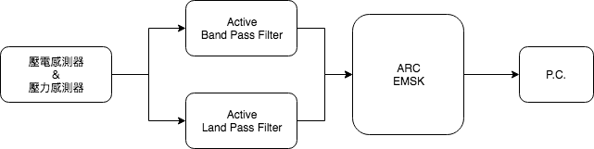
設計實現-硬體實現
硬體流程

Slide 11
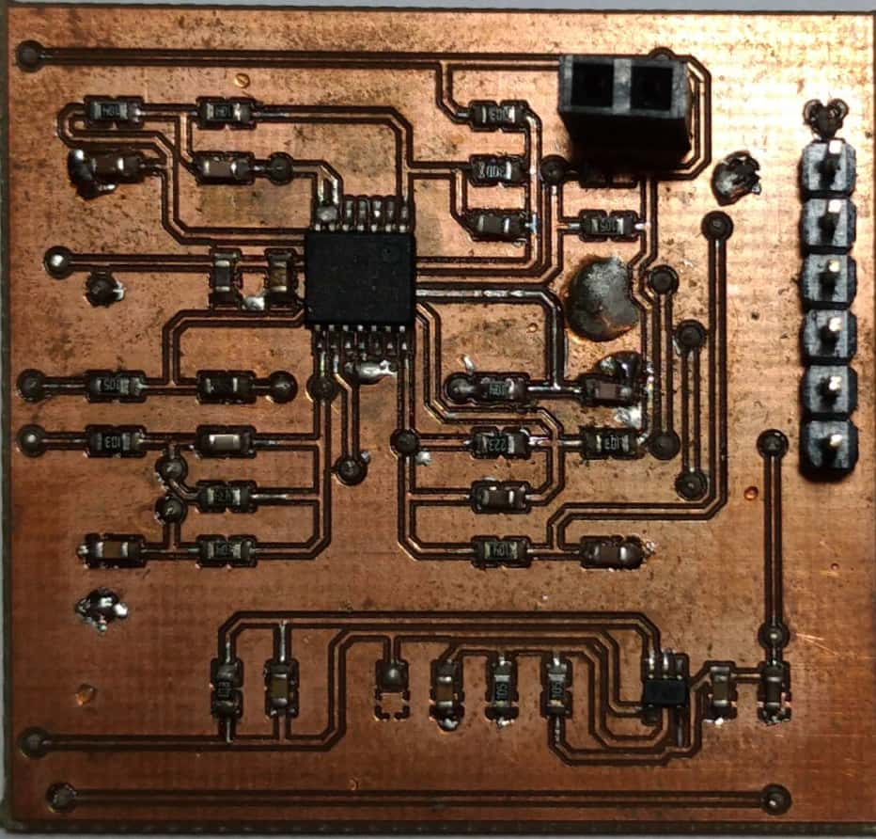
設計實現-硬體實現
硬體電路

Slide 12
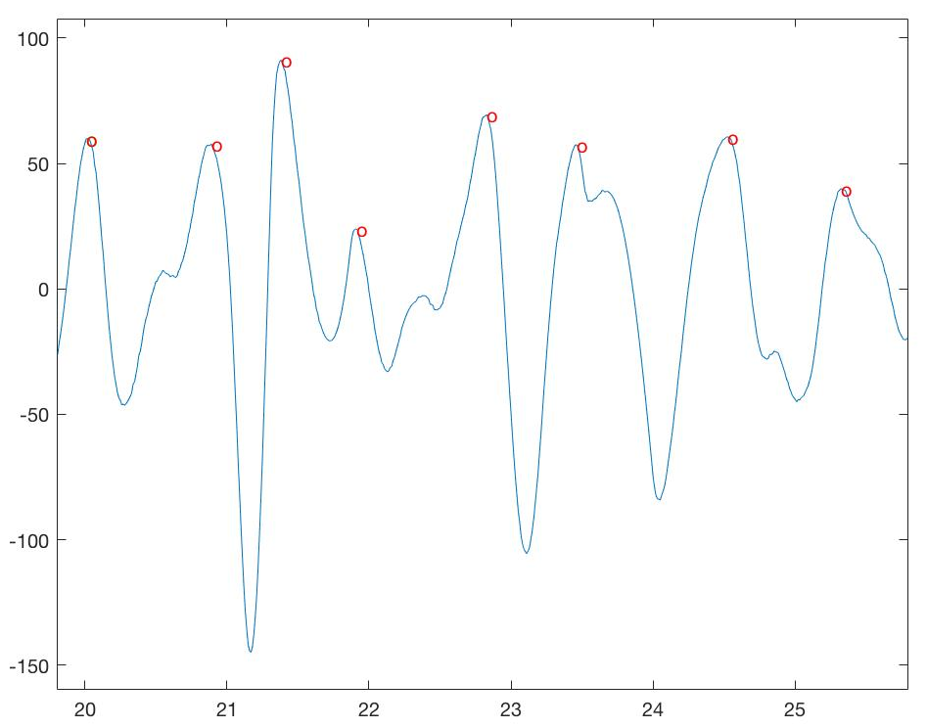
設計實現-軟體實現
藉由軟體濾波，修正波形上的雜訊，將心率訊號濾出。
追蹤呼吸產生的律動，以上下閥值為基準，超過上閥值視為上升，超過下閥值為下降，統計超過2下計算峰對峰值的時間，換算為呼吸輸出。
通過軟體濾波從感測到的呼吸訊號中得到了心跳波形的輪廓。
( 紅點為一次脈搏 )

Slide 13
Agenda
專案概述
難點與創新
設計實現
測試結果
總結展望

Slide 14
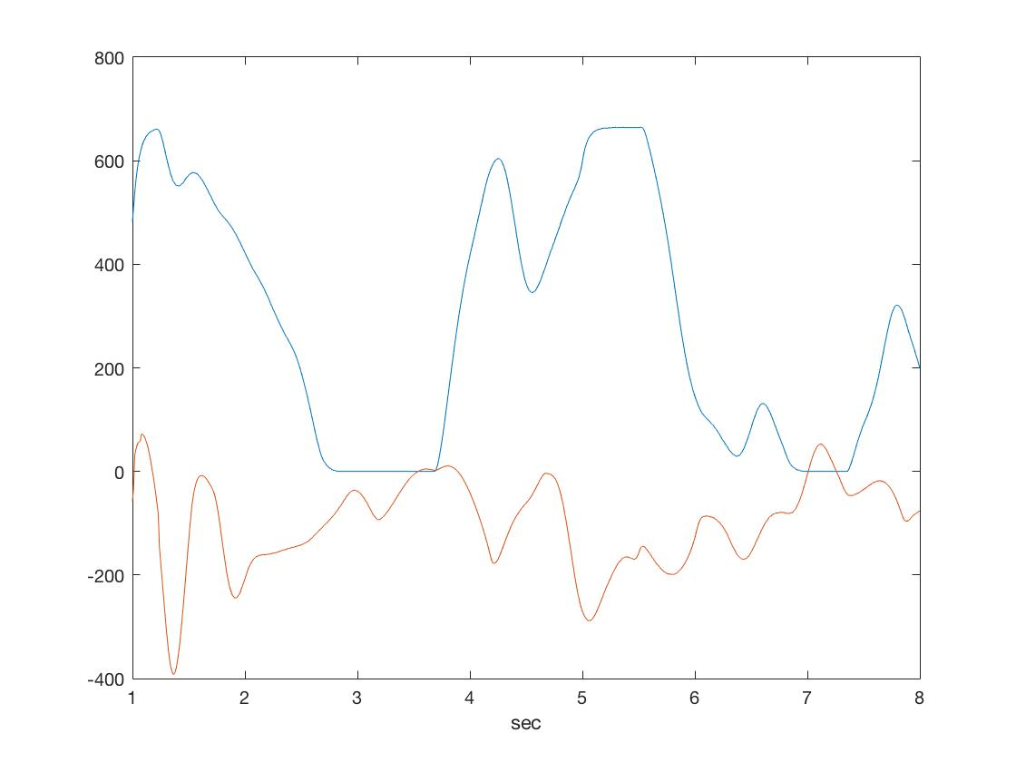
測試結果
藉由硬體濾波，可直接量測出呼吸訊號，脈搏訊號可由數位濾波得其訊號。( 如下圖 )
經由儀器( DASH 3000 )比較後，得知呼吸與脈搏訊號特徵大致相同，但訊號中帶有些許雜訊需要過濾，演算法判斷之成功率仍需加強。
藍線 – 呼吸
紅線 – 濾出的脈搏

Slide 15
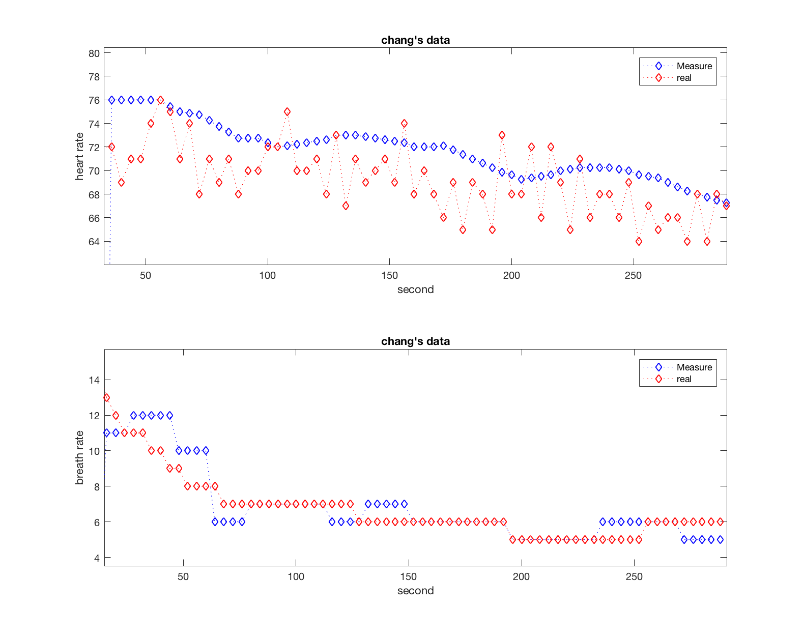
測試結果
 | 平均誤差
心率 | 2.51 bpm
呼吸 | -0.07 bpm
平均誤差
心率及呼吸比較

Slide 16
Agenda
專案概述
難點與創新
設計實現
測試結果
總結展望

Slide 17
總結展望
本專案成功解決貼身量測裝置造成的不適和操作上的繁瑣，將感測元件放置於床墊，使受試者躺著便可以進行心率和呼吸率的量測。透過ARC emsk 的內核及TIMER 達到即時之數位訊號處理與資料傳送，經由判斷波型的演算法及數位濾波器的演算之後，成功讓準確率維持在一定的水平。
本專案能有效應用於生醫資訊平台、居家監控系統等，提供睡眠諮詢所需的生理資訊。

